Slide 1

AI资本泡沫与
全球经济未来影响
AI Capital Bubble & Global Economic Impact Analysis
2026年6月 | 数据来源: IMF · 世界银行 · IDC · Goldman Sachs · UNCTAD

Slide 2
目录
CONTENTS
01
全球经济宏观概览
IMF·世界银行最新预测
02
中国经济发展全景
GDP·工业·贸易·消费
03
AI投资爆发式增长
全球AI基建资本支出
04
AI资本泡沫风险分析
历史对比·估值泡沫
05
国际资本流动格局
FDI·跨境资本·新兴市场
06
中国AI产业与经济转型
产业升级·新质生产力
07
地缘政治与贸易格局
关税·供应链·中美博弈
08
全球经济风险矩阵
衰退概率·通胀·能源
09
AI泡沫对中国双面影响
机遇与风险并存
10
新兴市场与资本轮动
EM资金流入·美元走弱
AI资本泡沫与全球经济走势分析 | 2026

Slide 3
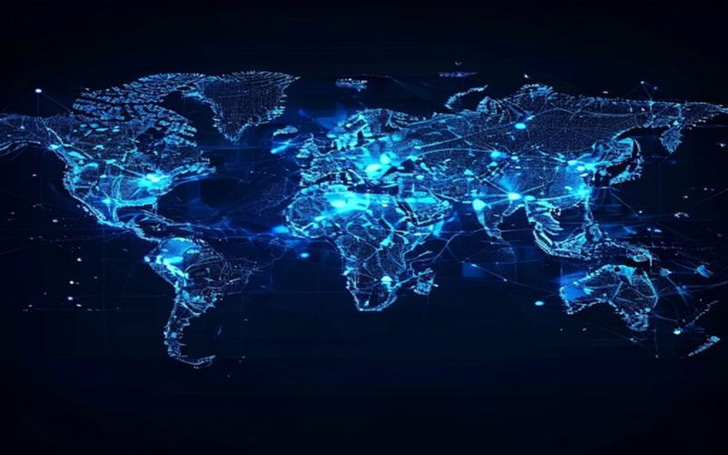
01
全球经济宏观概览
IMF & 世界银行最新经济预测 | 2025-2027
▎主要经济体2026增长预测
3.3%
2.5%
经济体
IMF
世行
趋势
IMF 2026全球增长预测
世行2026增长 (疫情后最低)
美国
2.4%
1.9%
↓
中国
4.5%
4.2%
→
欧元区
1.0%
0.9%
↓
$1.6万亿
4.0%
日本
1.1%
0.8%
↓
2025全球FDI流入 (+14% YoY)
2026全球通胀预期 (世行预测)
印度
6.5%
6.3%
↑
南亚
—
6.3%
↑
💡 关键洞察： 世行警告2026全球增长为疫情后最低。若中东冲突升级+能源中断，全球增长可能骤降至1.3%。
AI资本泡沫与全球经济走势分析 | 2026

Slide 4

02
中国经济发展全景
2025年核心经济指标一览 | GDP·工业·消费·贸易
140.19万亿
5.0%
6.36万亿
3.93万亿
GDP总量(元)
GDP增速
进出口总额(美元)
R&D投入(元)
▎工业与制造业
▎贸易结构
● 工业增加值增速
+5.9% YoY
出口总额
$3.77万亿 (+6.1%)
● 制造业增长
+6.4% YoY
进口总额
$2.58万亿 (+0.5%)
● 高技术制造业
+9.4% YoY
贸易顺差
$1.19万亿 (历史新高)
● 装备制造业
+9.2% (占工业36.8%)
高新技术出口
$7500亿 (+13.2%)
● 制造业PMI(2026.04)
50.3 扩张区间
新能源汽车出口
+48% YoY
一带一路贸易占比
51.9%
对美出口变化
-20%
📋 结构性转变：出口从美国(-20%)转向全球南方(BRI占比51.9%)；房地产新开工较峰值-75%但拖累减弱。
AI资本泡沫与全球经济走势分析 | 2026

Slide 5

03
AI投资爆发式增长
全球AI基础设施资本支出 | 2023-2029
▎科技巨头AI资本支出
$3180亿
$5270亿
四巨头合计(2025)
~$4000亿
2025全球AI基建支出 (+108% YoY, IDC)
2026科技巨头Capex预测 (Goldman Sachs)
四巨头合计(2026E)
~$5270亿
Meta (2026E)
>$1250亿
美国占全球AI基建
77%
中东AI基建增速
>500% YoY
▎AI基建投资规模演变（十亿美元）
$1000B
中国AI 产业数据 ¥1.2万亿 6200+企业 6.02亿用户 >30%制造使用
$527B
$318B
$80B
$153B
2023
2024
2025
2026E
2029E
AI资本泡沫与全球经济走势分析 | 2026

Slide 6
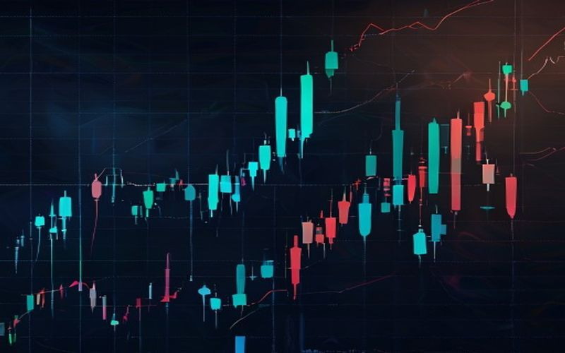
04
AI资本泡沫风险分析
历史对比 · 估值泡沫 · 风险信号
▎AI vs 互联网泡沫历史对比
▎泡沫风险信号
指标
互联网(2000)
AI(2025-26)
⚠️
科技巨头Capex两年翻3.4倍
投入产出比尚未验证
年度基建投资
~$1000亿
$3180亿→$5270亿
⚠️
Barclays: 可能超越90年代电信泡沫
峰值市场估值
~$3万亿
>$10万亿
史上最大资本支出周期
企业盈利基础
多数亏损
头部盈利/多数亏损
⚠️
多数AI初创公司无盈利
依赖VC持续输血
技术实际应用
有限(电商为主)
广泛(全行业渗透)
⚠️
AI贡献GDP仅~0.5%
信贷杠杆程度
中等
极高(主权债务)
投入远大于产出
✅
头部公司有实际营收支撑
与2000年纯投机不同
✅
AI技术已广泛落地应用
实用性远超互联网早期
📊 J.P. Morgan: 全球衰退概率峰值曾达40%；NY Fed模型当前~15%。 若AI估值回调+能源中断+金融压力，风险将显著上升。 世行下行情景：全球增长可降至1.3%。
AI资本泡沫与全球经济走势分析 | 2026

Slide 7
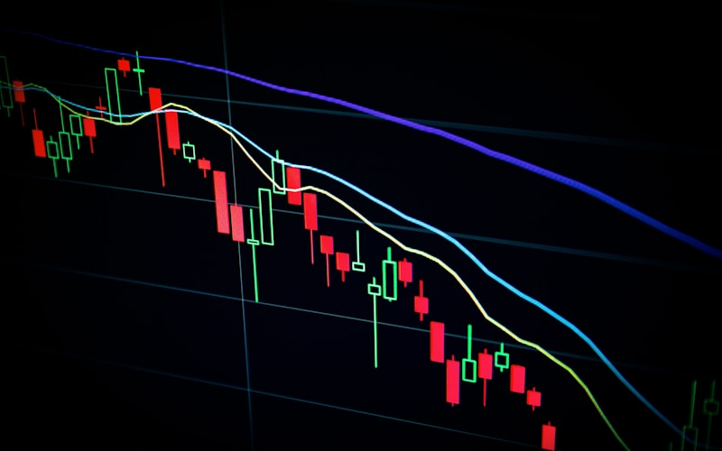
05
国际资本流动格局
FDI · 跨境资本 · 新兴市场 | 2024-2026
$1.6万亿
$7280亿
$8770亿
$2700亿+
2025全球FDI (+14% YoY)
发达经济体FDI (+43% YoY)
发展中经济体FDI (-2% YoY)
AI数据中心绿地投资 (占全球>20%)
▎中国FDI流入数据
▎新兴市场组合资本流动
2024年BOP口径FDI
$186亿 (30年低点)
2026.01
$988亿流入 (史上最强1月)
2025年实际使用FDI
$1047亿 (-9.5% YoY)
2025.12
$367亿流入
2025新设外企
70,392家 (+19.1%)
2025.11
-$39亿流出
高科技FDI占比
32.3%
EM增长预期
~3.7% (发达经济体2倍+)
2026.1-4高科技FDI
+20.3% (占40.4%)
💡 资本从美国向全球轮动；弱美元利好EM；AI基建成FDI新引擎。
AI资本泡沫与全球经济走势分析 | 2026

Slide 8
06
中国AI产业与经济转型
新质生产力 · 产业升级 · 技术自主
▎中国AI产业全景
▎新能源汽车——产业转型标杆
核心产业规模
¥1.2万亿 ($1700亿)
2025 NEV销量
~1300万辆+
AI企业数量
6,200+家
NEV新车销售占比
>50% (峰值59%)
国家AI投资基金
¥600亿
NEV出口(上半年)
98.7万辆 (+48%)
智算算力
1,590 EFLOPS
全球BEV销量(2025)
1270万辆
生成式AI用户
6.02亿 (全球最大)
制造业AI使用率
>30%
▎研发投入国际对比
▎创新药 ● 2025获批: 76款 ● License-out: >$1300亿 ● 医疗器械FDI: +42.1%
中国
¥3.93万亿
占GDP 2.8%
+8.1%
美国
~$8000亿+
占GDP ~3.5%
+1.7%
欧盟
~$4000亿+
占GDP ~2.2%
+1.6%
AI资本泡沫与全球经济走势分析 | 2026

Slide 9

07
地缘政治与贸易格局
关税 · 供应链重构 · 中美博弈
▎全球贸易格局重构
▎关税冲击与供应链
对美出口
-20%
关税冲击
IMF下调全球增长
3.3%→2.8%
对非洲贸易
+18.4%
南方转向
中美贸易休战
90天关税回滚
BRI国家贸易
51.9%
超半数占比
中国出口韧性
全年+6.1%
东盟贸易
>$1.02万亿
最大伙伴
新三大出口
+27.1% YoY
能源冲击风险
布伦特$94/桶(2026)
▎2026年主要地缘政治风险
🔥 中东冲突/霍尔木兹海峡
高
💰 AI估值集中风险
中高
🏦 高债务经济体脆弱性
中高
🇺🇸🇨🇳 中美科技脱钩
中
AI资本泡沫与全球经济走势分析 | 2026

Slide 10
08
全球经济风险矩阵
衰退概率 · 通胀 · 能源 · 金融市场
全球衰退概率
全球通胀(2026)
15-40%
NY Fed 15% JPM峰值40%
4.0%
较2025+0.7pp
布伦特原油
美元走势
$94/桶
较2025+36%
走弱
利好EM
▎世行情景分析
基准情景
下行情景
上行情景
增长2.5% 通胀4.0%
温和增长+通胀上行
增长1.3% 通胀4.4%
能源中断+金融压力
增长2.8%+ 通胀3.5%
AI驱动+贸易缓和
AI资本泡沫与全球经济走势分析 | 2026

Slide 11
09
AI泡沫对中国的双面影响
机遇与风险并存 | 投资·产业·就业
▎正面影响 — AI驱动增长机遇
▎负面影响 — 泡沫溢出风险
✅ 产业升级加速
⚠️ 出口依赖风险
高技术制造+9.4%，设备制造+9.2%
全球需求收缩→出口承压
✅ 出口结构优化
⚠️ 资本外流压力
高新技术$7500亿(+13.2%)，机器人+48.7%
AI估值崩盘→流动性收紧
✅ 新消费增长点
⚠️ 房地产拖累
生成式AI用户6亿+，智能硬件爆发
新开工-75%，投资-50%，第5年
✅ 生产率提升
⚠️ FDI下滑
制造业AI使用率>30%，智算1590 EFLOPS
实际使用-9.5%，BOP 30年低点
✅ 吸引高科技FDI
⚠️ 芯片制裁
高科技FDI占40.4%，+20.3%
集成电路>$4240亿，自主替代中
✅ 创新药突破
⚠️ AI投资过热
76款新药，license-out>$1300亿
6200+企业，依赖补贴和VC
AI资本泡沫与全球经济走势分析 | 2026

Slide 12
10
新兴市场与全球资本轮动
EM资金流入 · 美元走弱 · 资产再配置
$988亿
$1.66万亿
2.5%
2026年1月EM组合资金流入 史上最强1月记录
2025全球FDI (+15% YoY)
世行2026全球增长 (疫情后最低)
▎资本轮动逻辑
▎世行2026各地区增长
1. 美元走弱趋势
利好EM资产，降低偿债压力
南亚
6.3%
2. AI估值修正预期
资金从美股科技向全球分散
东亚太平洋
4.2%
3. EM估值吸引力
EM股票2025跑赢美股
4. 中国结构性转型
消费驱动+高科技产业升级
撒哈拉以南
4.0%
5. 大宗商品需求
工业金属前景正面
拉美
2.2%
6. 利率周期转向
全球降息利好EM债券
欧洲中亚
2.1%
中东北非
1.6%
AI资本泡沫与全球经济走势分析 | 2026

Slide 13
核心数据仪表盘
Key Metrics Dashboard | 2025-2026
中国GDP
全球GDP增速(2026)
AI基建支出(2025)
¥140.19万亿
2.5%
$3180亿
数据来源: NBS
数据来源: 世行
数据来源: IDC
中国贸易顺差
全球FDI(2025)
科技巨头Capex(2026E)
$1.19万亿
$1.6万亿
$5270亿
数据来源: 海关总署
数据来源: UNCTAD
数据来源: GS
中国R&D投入
NEV销量(2025)
EM资金流入(1月)
¥3.93万亿
~1300万辆
$988亿
数据来源: 科技部
数据来源: CPCA
数据来源: IIF
全球通胀(2026)
核心AI产业
布伦特原油(2026E)
4.0%
¥1.2万亿
$94/桶
数据来源: 世行
数据来源: 工信部
数据来源: 世行

Slide 14
11
投资策略与市场展望
资产配置 · 风险管理 · 趋势判断
🌍 全球配置
🛡️ 风险对冲
📈 增长捕捉
从美股集中向全球分散
防御AI泡沫+地缘风险
把握结构性趋势
EM股票2025跑赢美股
降低科技股权重
AI基建长期确定性高
弱美元利好EM配置
黄金/实物对冲通胀
高技术制造+9.4%
大宗商品前景正面
关注能源安全资产
NEV全球渗透加速
中国消费转型新机会
分散地缘风险敞口
创新药出海
🎯 AI资本支出周期可能持续3-5年，短期泡沫风险存在但长期趋势确定。分散化配置和风险管理比择时更重要。
AI资本泡沫与全球经济走势分析 | 2026

Slide 15
12
结论与政策建议
核心观点 · 行动方向
▎六大核心结论
▎政策建议
1
AI Capex史上最大周期，2026科技巨头>$5000亿，投入产出比待验证
对中国政府：
• 加快AI落地转化
2
全球"低增长+高不确定"新常态，世行2026仅2.5%
• 扩大内需降低出口依赖
• 房地产有序出清
• 扩大开放吸引高科技FDI
3
中国韧性：GDP 140万亿，高技术+9.4%，贸易顺差$1.19万亿
对投资者：
4
资本从美国向全球轮动，EM 1月创纪录$988亿
• 分散化降低科技集中度
• 关注EM和中国结构性机会
AI贡献~0.5% GDP，但中国6亿用户+30%制造使用率
• 配置对冲工具
5
• AI长期趋势+警惕短期泡沫
6
尾部风险：中东+能源+AI估值，极端降至1.3%
对企业：
• 加速AI转型提升效率
• 多元化供应链
• 关注新兴市场
AI资本泡沫与全球经济走势分析 | 2026

Slide 16

Thank You
AI资本泡沫与全球经济未来影响分析
数据来源 IMF · 世界银行 · UNCTAD · OECD · IDC Goldman Sachs · J.P. Morgan · 中国统计局 · 工信部 2026年6月

